Slide 2
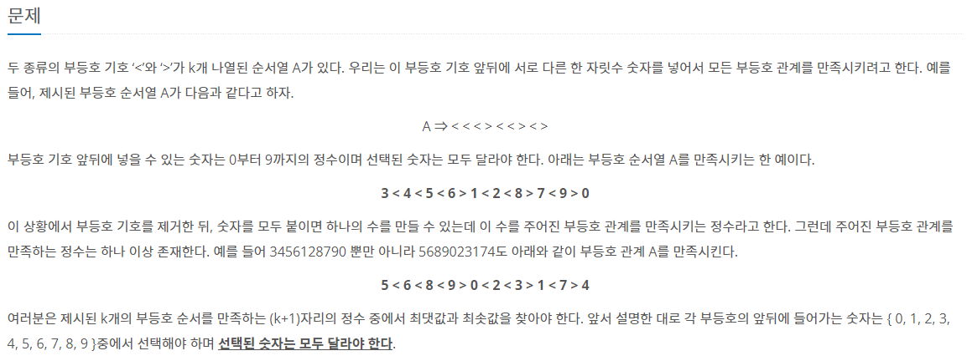
요구사항
-> 숫자 사이사이에 주어진 부등호를 넣었을 때 수식을 만족시키는 수 중 최대값, 최소값 조건 1. K + 1 자리의 정수 2. 선택된 숫자는 모두 달라야 한다.

Slide 3
문제풀이 방법 고민
주어진 부등호 수식을 만족하는 숫자를 한번에 구할 수 있는 방법이 있는가?
ㄴ> 부등호를 탐색하면서 만족하는 숫자 구하기 ㄴ> 이전에 사용된 숫자를 기억해야 하는 행위 필요
ㄴ> 조건을 만족하는 경우의 수를 파악하기 어려움
2. 모든 경우의 수를 구하고 부등식이 만족하는지 판단 ㄴ> 10개의 숫자 중 K+1개의 숫자를 고르는 경우의 수 => 10P(K+1) ㄴ> 주어진 시간을 만족할 수 있는가?
ㄴ> Worst Case) 10! = 3600000(360만) ㄴ> 모든 경우의 수에 대해 부등식 판별 => 360만 * 10 == 4000만 ( OK! ) 2+. 부등식을 만족하지 않는 숫자가 매우 많은데 모든 경우의 수를 구해야 하나? ㄴ> 숫자를 완성하기 전에 부등식을 판단. ㄴ> 재귀 형식을 통해 앞자리부터 숫자를 채워간다.

Slide 4

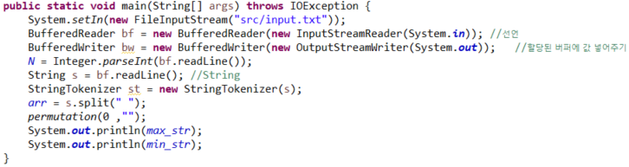
Visit[] – 중복순열 방지를 위한 방문배열
Arr[] – 부등식을 담는 배열
Max_str – 최대값 (자리수 계산 귀찮아서..)
Min_str – 최소값

Slide 5
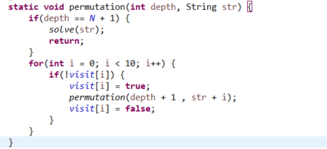
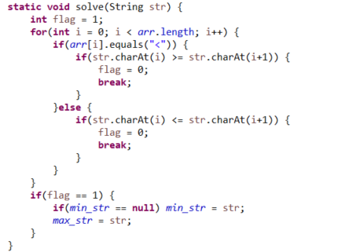
Depth – 자리수 표현 , str – 만들어진 숫자
If (depth,,) – 만약 K+1개의 숫자가 완성되었다면 -> 부등식 만족하는지 체크 for - 0 ~ 9 까지의 숫자에 대해 if - 만약 그 숫자를 사용 안했다면? visit – 숫자 사용 permu – 다음 자리로 넘어가기 visit – 숫자 사용 해제
Str – 만들어진 숫자
Flag – 부등식 만족하는지 체크하는 flag 역할 for – 모든 부등호 탐색 만약 < 부등호인 경우 앞뒤숫자가 부등호 만족 안하면? 반복문 중단 > 부등호도 동일 if – 만약 중간에 중단되지 않았다면 (정답찾음)
처음으로 찾은 정답이면 -> 최소값 갱신
최대값 갱신

Slide 6
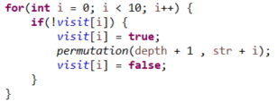
Depth - 0
Str - “”
For 문 진행 – 0
0 1 2 3 4 5 6 7 8 9
str
0
visit
1 0 0 0 0 0 0 0 0 0

Slide 7
Depth - 1
Str - “0”
For 문 진행 – 0
0 1 2 3 4 5 6 7 8 9
str
0
visit
1 0 0 0 0 0 0 0 0 0

Slide 8
Depth - 1
Str - “0”
For 문 진행 – 1
0 1 2 3 4 5 6 7 8 9
str
0
1
visit
1 1 0 0 0 0 0 0 0 0

Slide 9
Depth - 5
Str - “01234”
For 문 진행 – 5
0 1 2 3 4 5 6 7 8 9
str
0
1
2
3
4
5
visit
1 1 1 1 1 1 0 0 0 0

Slide 10

Depth - 6
Str - “012345”
0 1 2 3 4 5 6 7 8 9
str
0
1
2
3
4
5
visit
1 1 1 1 1 1 0 0 0 0

Slide 11
Depth - 5
Str - “01234”
For문 진행 - 5
0 1 2 3 4 5 6 7 8 9
str
0
1
2
3
4
visit
1 1 1 1 1 0 0 0 0 0

Slide 12
Depth - 5
Str - “01234”
For문 진행 - 5
0 1 2 3 4 5 6 7 8 9
str
0
1
2
3
4
6
visit
1 1 1 1 1 0 1 0 0 0

Slide 13

시간복잡도
-> 10! * 9 -> 약 3000만
메모리
-> 재귀호출을 하며 새로운 String 객체 반복생성

Slide 14
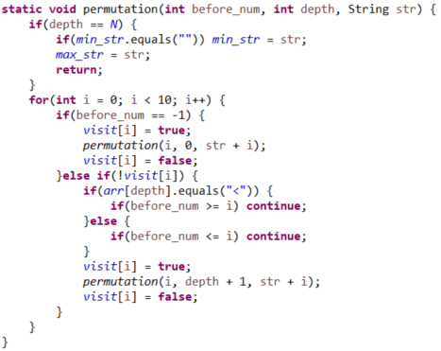
Before_num -> 이전에 사용된 숫자 저장
0 ~ 9 까지 숫자 탐색
만약 첫 번째 재귀라면 다음 재귀로
(부등호 앞 뒤 비교해야하는데 앞숫자가 없음..) 만약 첫 번째 재귀가 아니고(앞 숫자 존재) 사용된 숫자도 아니라면 부등식 비교
만약 부등식 만족하지 않는다면
해당 숫자 선택 X
만족한다면
해당 숫자 선택 & 다음 재귀

Slide 15

시간복잡도
-> 테스트 케이스에 의존적이나,
앞쪽에서 부등식을 만족하지 않는 경우 빠르게 skip
메모리
-> 재귀호출 횟수 감소로 String 객체생성 감소

